Slide 1
Mass fit

Slide 2
质量谱模型
本底：切比雪夫多项式（0、1、2）
信号：高斯，引入per-event-error(Xic0_MMERR)
自由参数：切比雪夫多项式的3个系数，Xi、Omega的质量峰中心值mean，Xi、Omega的sigma scale factor，ratio(Omega/Xi)

Slide 3
bin | ratio | Xi mean | Omega mean
0.0001~0.00045 | 0.2497+-0.0125 | 2471.89+-0.072 | 2694.98+-0.259
0.00045~0.00052 | 0.2785+-0.0141 | 2472.1+-0.079 | 2695.43+-0.279
0.00052~0.00057 | 0.2851+-0.0155 | 2472.21+-0.089 | 2695.3+-0.311
0.00057~0.00063 | 0.2680+-0.0137 | 2472.13+-0.086 | 2695.5+-0.257
0.00063~0.00069 | 0.2738+-0.0144 | 2472+-0.087 | 2695.54+-0.280
0.00069~0.00075 | 0.2794+-0.0153 | 2472.06+-0.090 | 2695.47+-0.277
0.00075~0.00081 | 0.2948+-0.0178 | 2471.96+-0.097 | 2694.89+-0.354
0.00081~0.0009 | 0.2803+-0.0161 | 2471.93+-0.089 | 2695.35+-0.310
0.0009~0.00105 | 0.2402+-0.0125 | 2471.93+-0.077 | 2695.18+-0.259
0.00105~0.003 | 0.104+-0.0056 | 2471.33+-0.038 | 2695.01+-0.288

Slide 4
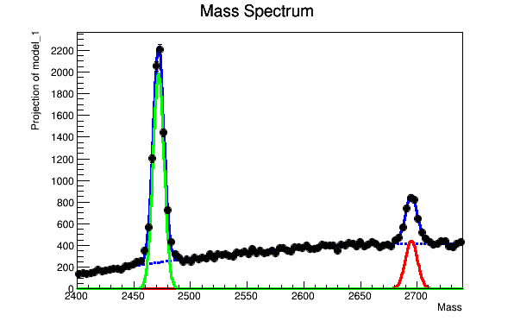
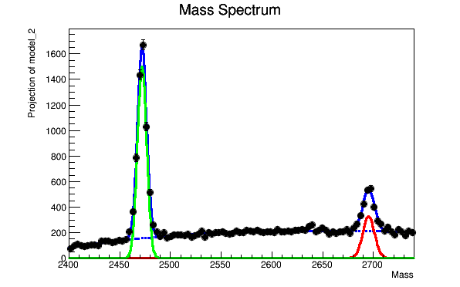
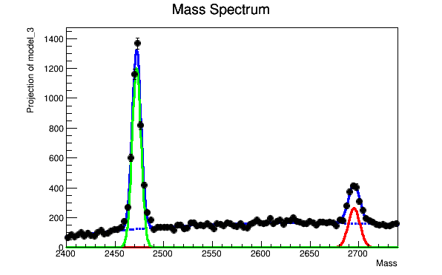
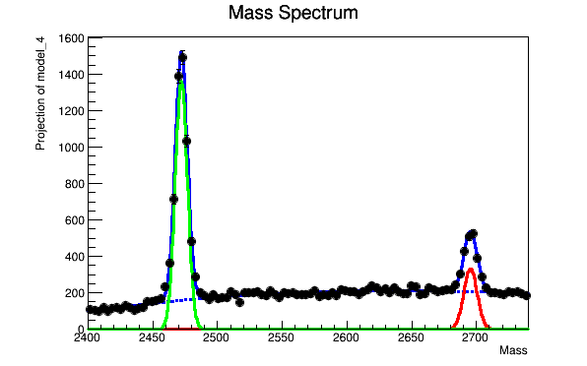
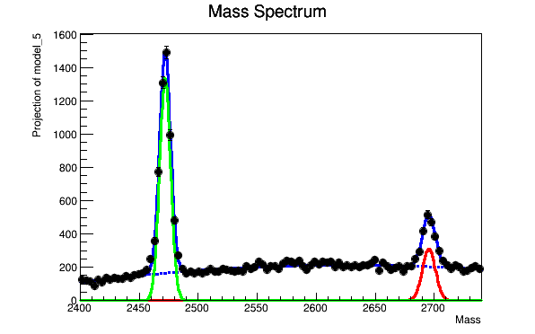
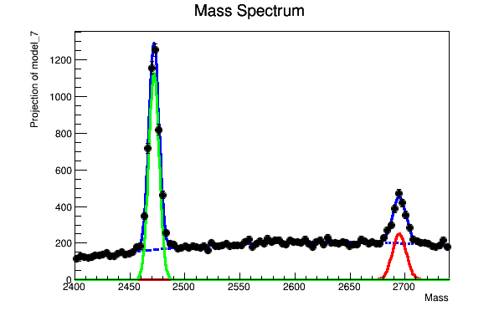
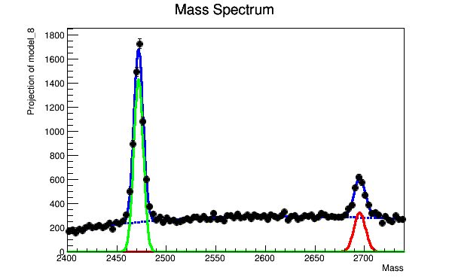
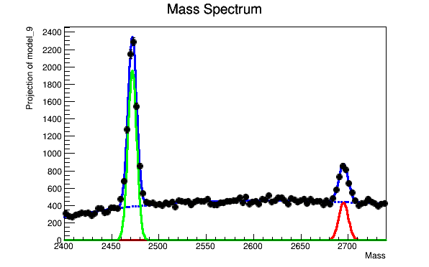
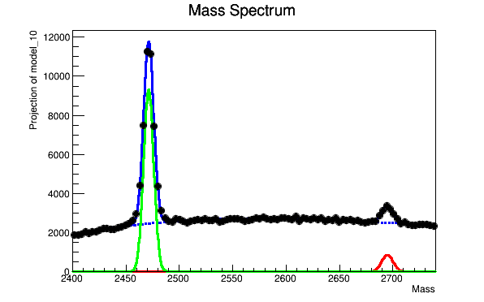

Slide 5
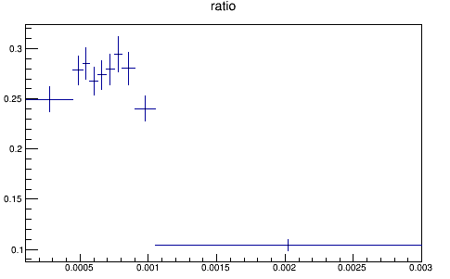
Ratio(Omega number/Xi number)

Slide 6
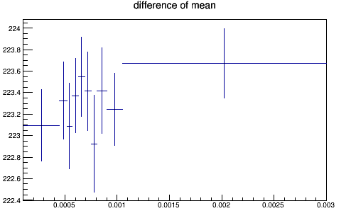
Xi峰与Omega峰mean值差别

Slide 7
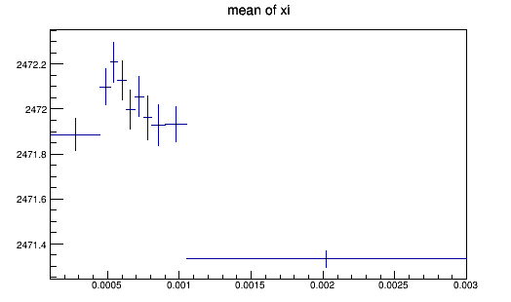
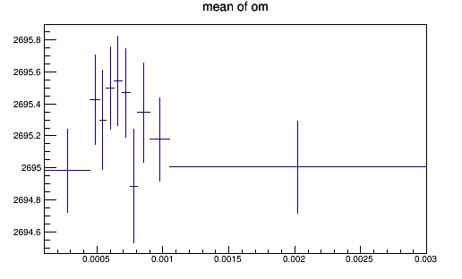
Xi峰与Omega峰mean值

Slide 8
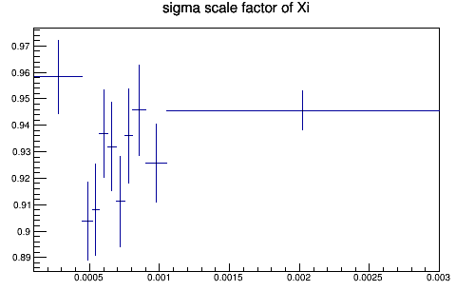
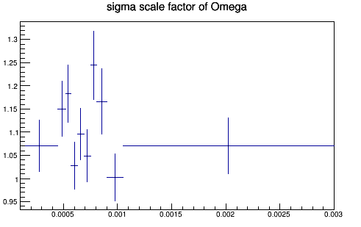
Xi峰与Omega峰sigma scale factor值

Slide 9
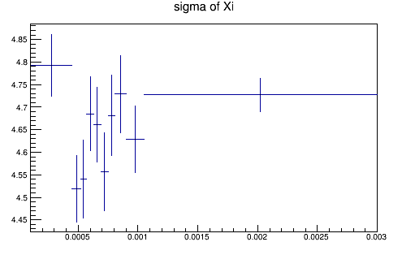
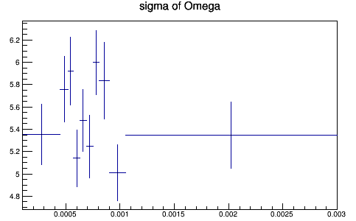
Xi峰与Omega峰sigma值(未使用per-event-err)

Slide 10
bin | Ratio/with per-event err | Ratio/sigma scale factor fixed
0.0001~0.00045 | 0.2497+-0.0125 | 0.2500+-0.0106
0.00045~0.00052 | 0.2785+-0.0141 | 0.2786+-0.0122
0.00052~0.00057 | 0.2851+-0.0155 | 0.2861+-0.0137
0.00057~0.00063 | 0.2680+-0.0137 | 0.2680+-0.0121
0.00063~0.00069 | 0.2738+-0.0144 | 0.2734+-0.0126
0.00069~0.00075 | 0.2794+-0.0153 | 0.2793+-0.0133
0.00075~0.00081 | 0.2948+-0.0178 | 0.2949+-0.0152
0.00081~0.0009 | 0.2803+-0.0161 | 0.2803+-0.0132
0.0009~0.00105 | 0.2402+-0.0125 | 0.2403+-0.0108
0.00105~0.003 | 0.1043+-0.0056 | 0.1042+-0.0046

